Slide 1
Titrasi Potensiometri

Slide 2

Pendahuluan
Merupakan titrasi berbasis redoks (reduksi oksidasi)
Beberapa titran yang digunakan untuk titrasi potensiometri dibedakan berdasarkan zat yang akan ditetapkan : KMnO₄ untuk penetapan Fe²⁺, H₂O₂ dan asam oksalat, K₂Cr₂O₇ untuk penetapan Fe²⁺ dan Cu⁺, dan lain-lain
Titrasi dapat dilakukan karena adanya potensial redoks
Indikator yang digunakan karena adanya perbedaan warna saat adanya reduksi dan oksidasi

Slide 3
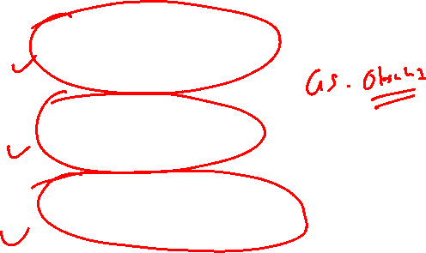
Pendahuluan
Jenis standar primer yang digunakan adalah
Sodium oxalate Na₂C₂O₄ - dikeringkan pada suhu 105-110°C. (Mr = 133.9985 g/mol).
Arsenic oxide As₂O₃ - dikeringkan pada suhu at 105-110°C selama 2 jam. (Mr = 197.8414 g/mol).
Potassium iodate KIO₃ - dikeringkan pada suhu 150°C selama 2 jam. (Mr = 214.001 g/mol).

Slide 4




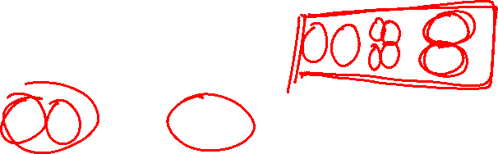
Titik akhir
Titik akhir ditentukan oleh rasio bentuk titran dan titrat pada bentuk reduksi dan oksidasinya
Penentuan rasio dapat dihitung dengan persamaan Nernst :
Jika diasumsikan adanya indikator membuat rasio konsentrasi dari 10:1 menjadi 1:10 maka persamaannya menjadi :
Dari menjadi
Sehingga persamaannya menjadi

Slide 5
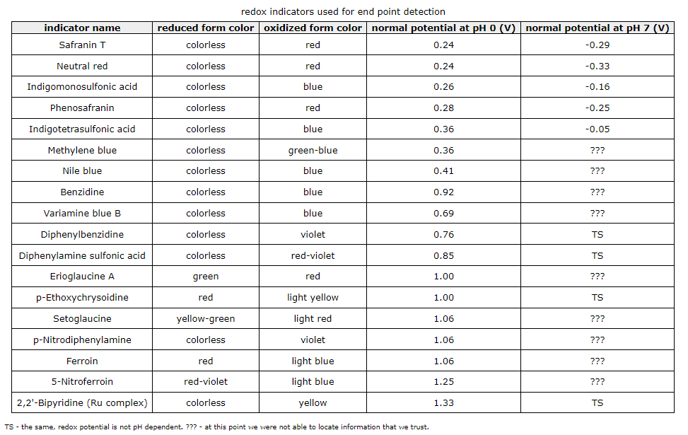
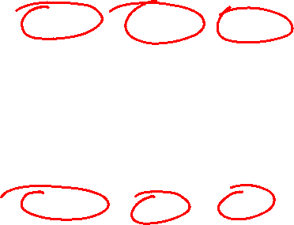
Titik akhir (indikator)

Slide 6


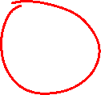
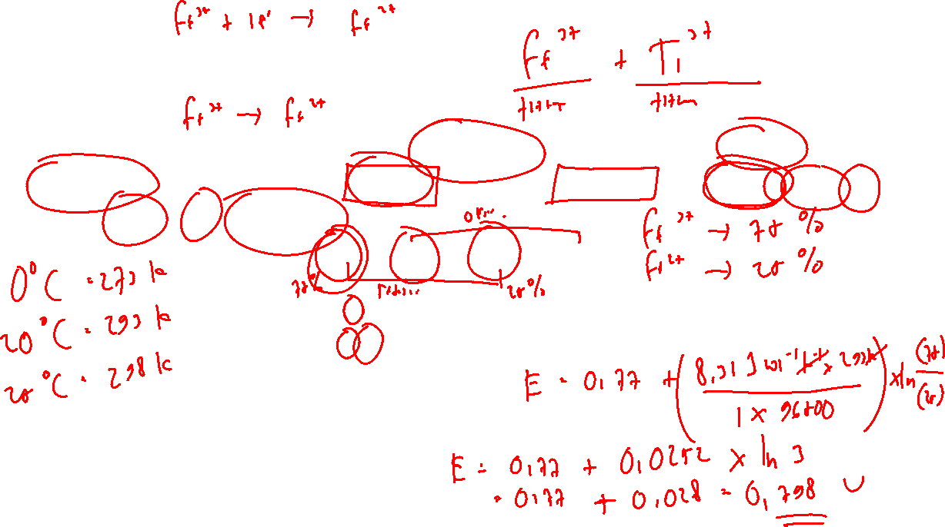
Kurva titrasi (sebelum TE)
Berapa potensial dalam larutan 0.01 M Fe³⁺ yang dititrasi 25% dengan 0.0112 M Ti³⁺? E_{0Fe}³⁺_{/Fe}²⁺ = 0.77 V, E_{0Ti}⁴⁺_{/Ti}³⁺ = 0.130 V (R = 8.31 J mol⁻¹ K⁻¹ ; T = 293 K ; F = 96500 Coloumb)
Fe³⁺ + Ti³⁺ → Fe²⁺ + Ti⁴⁺

Slide 7


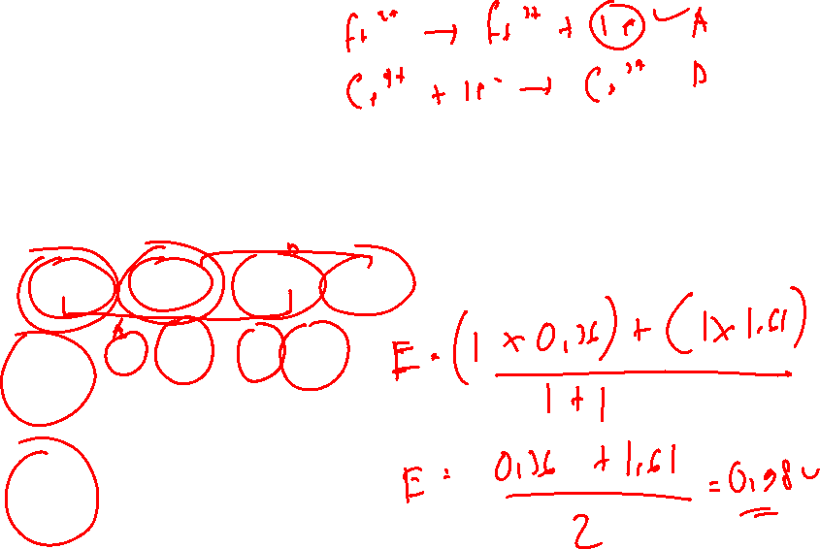
Kurva titrasi (titik ekivalen)
Hitung titik ekivalen jika 0.02 M Fe(CN)₆⁴⁻ dititrasi dengan 0.1 M Ce⁴⁺. E_{0Ce}⁴⁺_{/Ce}³⁺ = 1.61 V, E_{0Fe(CN)6}³⁻_{/Fe(CN)6}⁴⁻ = 0.36 V.
Fe²⁺ + Ce⁴⁺ → Fe³⁺ + Ce³⁺

Slide 8


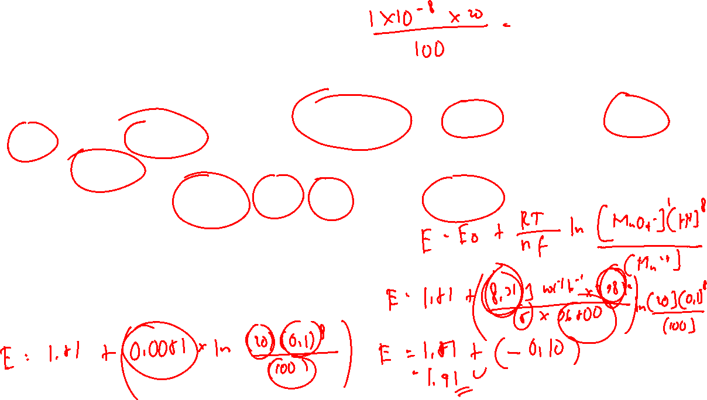
Kurva titrasi (setelah TE)
Berapa potensial dalam larutan 0.1 M H₂O₂ pH = 1.00 yang dititrasi 120 % dengan 0.1 M permanganate? E_{0O2/H2O2} = 0.682 V, E_{0MnO4}⁻_{/Mn}²⁺ = 1.51 V
MnO₄⁻ + 8H⁺ + 5e⁻ → 4H₂O + Mn²⁺

Slide 9
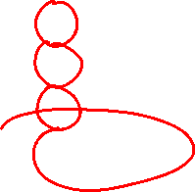
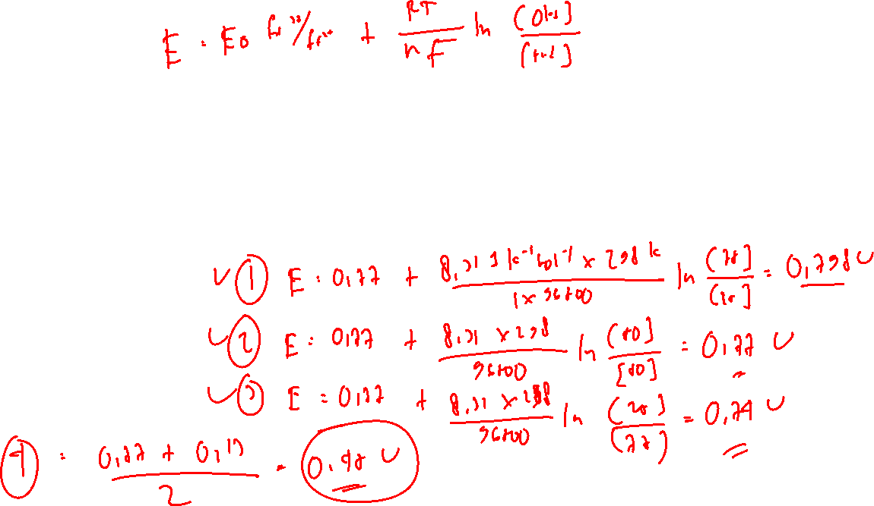
Tugas
Berapa potensial dalam larutan 0.01 M Fe³⁺ yang dititrasi dengan 0.0112 M Ti³⁺? E_{0Fe}³⁺_{/Fe}²⁺ = 0.77 V, E_{0Ti}⁴⁺_{/Ti}³⁺ = 0.130 V (R = 8.31 J K⁻¹ mol⁻¹ ; T = 298 K ; F = 96500 Coloumb) dan buatlah hubungan potensial (sumbu y) dengan % Ti³⁺(sumbu x)
  25 % Ti³⁺
  50 % Ti³⁺
  75 % Ti³⁺
  100 % Ti³⁺

Slide 10
Terimakasih

